Slide 1
¿Cómo IMPLEMENTAR EL DUA EN MI ESCUELA?

Slide 2
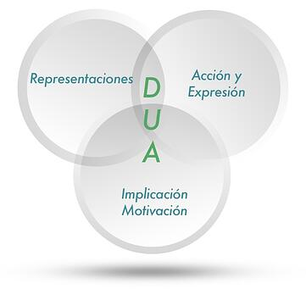
No es la idea que se generen actividades aisladas para un grupo de estudiantes de aprendizaje visual, luego la misma actividad para estudiantes de aprendizaje auditivos o kinésicos.
Los pasos para implementar DUA son : 1.- Definir la meta u objetivo 2.- Identificar qué estilo de aprendizaje predomina en el curso.
3.-Desarrollo de una planificación con estrategias de enseñanza diversificada capaz de involucrar a todos los estudiantes.
4.- Evaluación diversificada tomando en cuenta los estilos de aprendizajes y la cobertura curricular.
Se pretende integrar el aprendizaje abarcando estos 3 principios en la clase con actividades completas que consideren las distintas modalidades sensoriales e intereses de los estudiantes.

Slide 3
1.- Establecer una meta u objetivo, pensando en todos los estudiantes.
Comenzamos siempre por el objetivo, asegurándonos que sea claro y riguroso
2.- Estilos de aprendizaje y características de mi curso: Para esto el profesor debe utilizar un instrumento de evaluación confiable que permita tener al menos una noción clara de que tipo de curso tiene frente a él y así poder entregar de mejor manera el aprendizaje y este sea realmente recepcionado por sus estudiantes de manera significativa.

Slide 4
3.- Planificación con estrategias diversificadas: Primero se deben quebrar ciertos paradigmas clásicos que tenemos como profesores y entendernos como un puente para el estudiante con múltiples vías, opciones y facilidades para que este acceda al aprendizaje. Esto debe verse reflejado en una planificación de clase con múltiples estrategias que apuntan a un objetivo de aprendizaje claro.

Slide 5
4.- Evaluación diversificada: Actualmente los profesores ya utilizamos, quizás de forma inconsciente, evaluación diversificada, al entender que ningún instrumento de evaluación es capaz de levantar el 100% de la información. Entonces para evaluar una unidad por ejemplo, deberíamos utilizar exposiciones grupales, trabajo de investigación y evaluación escrita.

Slide 7
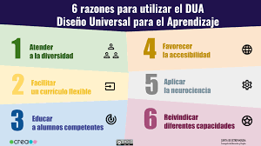

Slide 8
GRACIAS….

